Slide 1
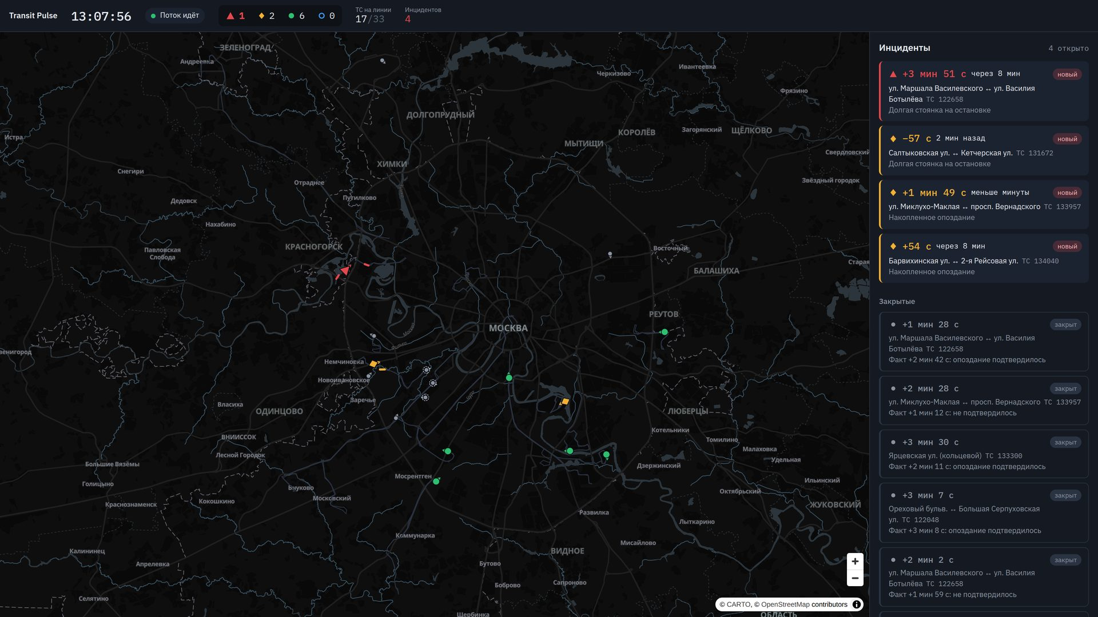
ХАКАТОН МОСКОВСКОГО ТРАНСПОРТА · 27.09.2026
Transit Pulse
Предупреждаем диспетчера о задержке транспорта за 10–15 минут — до того, как она случилась
опоздание
риск
в графике
раньше графика
NDTP → backend → ML → дашборд диспетчера
Notes:
[~10 с] Добрый день! Мы — Transit Pulse: система, которая предупреждает диспетчера о задержке за 10–15 минут до того, как она случится, и говорит, почему и что делать.

Slide 2
01 · ПРОБЛЕМА
TRANSIT PULSE
Диспетчер узнаёт об опоздании,
когда автобус уже опоздал
плановое прибытие
узнал об опоздании
Сегодня
реакция постфактум
эффект домино на маршруте
окно алерта 10–15 мин
Transit Pulse
алерт заранее
время на меру: придержать · резервный выпуск · объезд
−15 мин
−10 мин
−5 мин
0
+5 мин
Notes:
[~20 с] Сегодня диспетчер узнаёт об опоздании, когда автобус уже опоздал. Реакция постфактум — и задержка переходит на следующие рейсы, эффект домино. А придержать, дать резервный выпуск или пустить объездом нужно за 10–15 минут до события. Этого окна сейчас нет — мы его даём.

Slide 3
02 · РЕШЕНИЕ
TRANSIT PULSE
Ранний алерт с причиной и рекомендацией —
на живом потоке телематики
$ docker compose up
3 модуля · healthcheck · готово за 17.5 с
backend
:8000
ml
:8001
HTTP
Поток NDTP
CatBoost q10/q50/q90 + GRU (ONNX)
SHAP-вклады → причина
30 бортов · TCP :9201
replayer или официальный эмулятор
приём и разбор NDTP
привязка к нитке графика
признаки на момент T
инциденты, REST + WebSocket
dashboard
:8080
WS
карта · лента инцидентов
карточка · what-if
Notes:
[~25 с] Телематика приходит потоком по протоколу NDTP, как от настоящих бортов. Backend накладывает каждую точку на нитку графика и считает признаки, ML-ядро прогнозирует задержку на остановках через 10–15 минут, дашборд показывает алерт с причиной и рекомендацией. Три независимых модуля в Docker, поднимаются одной командой docker compose up.

Slide 4
03 · АУДИТ ДАННЫХ
TRANSIT PULSE
Мы нашли утечку ответа —
и не стали ей пользоваться
151/151
Факт не попадает в признаки
Загрузчик расписания физически не читает колонку факта — это проверяет тест
целевых остановок validate лежат с фактом прибытия в test/ и train/schedule, а телеметрия validate побайтно совпадает с test
Синтетика — клоны реальных ТС
Сдвинутые копии, корреляция 0.88–0.99 → CV с защитой от клонов, иначе цифры завышены
С утечкой ошибка была бы почти нулевой. Модель, которая так учится, бесполезна на живом потоке.
Маршруты не пересекаются
5 общих остановок из 847 → сетевые признаки не строим: соседей на перегоне нет
Notes:
[~35 с] Прежде чем строить модель, мы проверили данные и нашли утечку ответа: факт прибытия по всем 151 целевой остановке validate лежит в расписании test и train. С ней ошибка была бы почти нулевой. Мы её не используем — колонка факта физически не попадает в признаки, это проверяет тест. Ещё две находки: синтетические автобусы — клоны реальных, поэтому кросс-валидацию считаем с защитой от клонов. А маршруты почти не пересекаются — 5 общих остановок из 847, поэтому сетевых признаков мы честно не строим.

Slide 5
04 · ML-ЯДРО
TRANSIT PULSE
Ошибка на 24% ниже baseline —
даже в честной оценке
MAE, с | Baseline организаторов | LightGBM v1 | CatBoost | Ансамбль
Как на лидерборде клоны в train | 88.4 | 62.0 | 52.1 | 51.9
Честно, «новый день» без клонов | 88.4 | 69.4 | 67.1 | 66.4*
28 признаков на момент T
расписание · GPS · отставание от нитки · ETA
CatBoost по квантилям
q10 / q50 / q90 + GRU по 20 мин трека (ONNX)
1 494 реальные точки · 3×5 GroupKFold по (ТС, 30-мин блок) · * ансамбль с LightGBM
Прогноз для диспетчера
Мы показываем обе строки: верхняя сравнима с лидербордом, нижняя — то, что будет на новом дне.
задержка · P(опоздание > 2 мин) · интервал 80%
Notes:
[~35 с] Ядро — CatBoost по квантилям плюс GRU по треку телеметрии. 28 признаков на момент T; квантили дают прогноз, вероятность опоздания и интервал, откалиброванный до 80 процентов. GRU обучена на GPU и работает через ONNX. Верхняя строка таблицы — как на лидерборде: 52 секунды. Нижняя — честный «новый день» без клонов: 67 секунд против 88 у baseline организаторов. Минус 24 процента даже в честной оценке.

Slide 6
05 · ГОРИЗОНТ НА ПОТОКЕ
TRANSIT PULSE
Каждый алерт — строго
за 10–15 минут до события
Прогнозы на потоке по упреждению, 06.01.2026
353/353
100%
26 336 прогнозов
(10, 15] мин
точек разметки labels_test получили прогноз цели
алертов с упреждением ≥ 10 мин (241 из 241)
0.03 с
78 с
0 прогнозов
0
паритет офлайн / поток — признаки те же, что при обучении
MAE на потоке против 93 у подсказки организаторов и 117 онлайн
0
5
10
15
20
минут до планового прибытия
Notes:
[~35 с] Главное — горизонт. На потоке мы прогнозируем все остановки в окне 10–15 минут, инцидент открывается на первом красном прогнозе, задним числом — никогда. Мы проиграли весь день через настоящий путь NDTP — backend — ML и сверили с реальной разметкой: прогноз есть для всех 353 точек, 100 процентов прогнозов строго в окне, все 241 алерт — с упреждением от 10 минут. Поток и офлайн совпадают до 0.03 секунды, а честная ошибка на потоке — 78 секунд против 93 у подсказки организаторов, которая знает будущее.

Slide 7
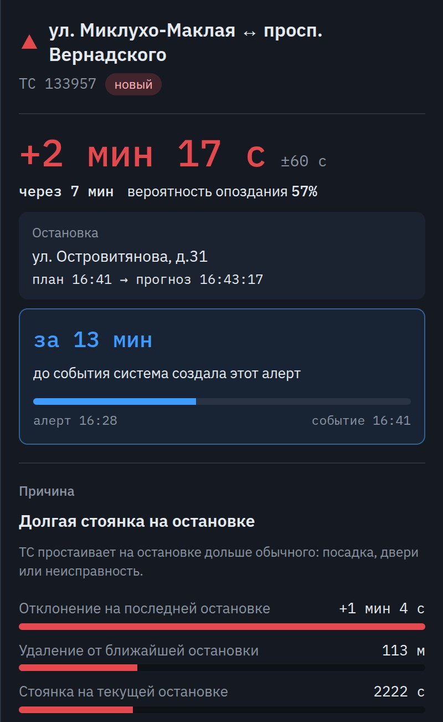
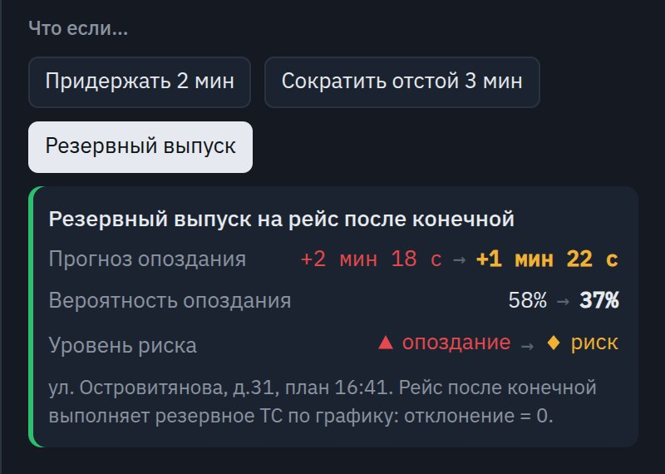
06 · ПРИЧИНА И РЕКОМЕНДАЦИЯ
TRANSIT PULSE
Не просто «опоздает» — почему и что делать
Прогноз и упреждение
опоздание, «± ошибка», вероятность и за сколько минут до события
Причина из SHAP-вкладов
накопленное опоздание, затор на перегоне, долгая стоянка, мало запаса на конечной, опережение, потеря GPS
1–3 рекомендации
What-if: эффект меры до её применения — та же модель пересчитывает прогноз с мерой
с кнопкой «Принять»; инцидент потом закрывается фактом по GPS
Notes:
[~20 с] Алерт — не просто «опоздает». SHAP-вклады превращаются в причину из справочника с доказательствами в цифрах, к ней — одна-три рекомендации с кнопкой «Принять». What-if показывает эффект меры до её применения: здесь резервный выпуск переводит инцидент из красного в жёлтый, вероятность опоздания падает с 58 до 37 процентов.

Slide 8
07 · НАДЁЖНОСТЬ И СКОРОСТЬ
TRANSIT PULSE
Не падает и не тормозит
1.5 мс
< 0.5 с
0 потерь
17.5 с
инференс на батч 30 ТС
полный путь пакет NDTP → дашборд
300 TCP-соединений, 757 пакетов/с, пик 3 390
холодный старт до готовности всех сервисов
ЕСЛИ ЧТО-ТО ЛОМАЕТСЯ
Обрыв потока
DEGRADED
Падение ML
FALLBACK
Рестарт backend
RECONNECT
через 30 с баннер, прогнозы по последнему состоянию; поток вернулся — LIVE
circuit breaker → эвристика, карта и лента работают; восстановление ≤ 10 с
все 30 бортов переподключаются сами, прогнозы восстанавливаются
Notes:
[~25 с] Инференс — полторы миллисекунды на батч из 30 машин, путь от пакета NDTP до дашборда — меньше полсекунды. 300 TCP-соединений, 757 пакетов в секунду, ноль потерь. Оборвался поток — режим DEGRADED и работа по последнему состоянию; упал ML — эвристика; перезапустили backend — борта переподключаются сами. Холодный старт — 17 с половиной секунд.

Slide 9
08 · СВЕРХ ОБЯЗАТЕЛЬНОГО
TRANSIT PULSE
Все дополнительные фичи из ТЗ — и не только
MAP-MATCHING С УЧЁТОМ NDTP
What-if
ONNX
4 упреждающие меры, пересчёт той же моделью, монотонный фильтр
GRU без PyTorch: 2 мс на ТС, паритет 6·10⁻⁵ с
1.9×
CatBoost + PyTorch GRU
Свой NDTP-кодек
ансамбль табличных признаков и трека, обучение на RTX 3080
байт-в-байт с официальным эмулятором, CRC, ресинхронизация
точнее отклонение от нитки графика: MAE 19.4 с против 36.6 с по последней остановке
монотонный прогресс, фильтр valid=0, скачков и «телепортов» · 34 мкс на точку
200+ автотестов
Наблюдаемость
анти-утечка, инвариант горизонта, E2E по TCP
Prometheus, журнал прогнозов, последний NDTP-пакет в hex
Notes:
[~15 с] Все дополнительные фичи из ТЗ сделаны: map-matching с учётом специфики NDTP — в 1.9 раза точнее, what-if, ONNX, ансамбль CatBoost и PyTorch GRU. Плюс собственный NDTP-кодек, байт-в-байт как официальный эмулятор, и больше двухсот автотестов.

Slide 10
09 · ЧТО ДАЛЬШЕ
TRANSIT PULSE
Готово к реальному парку —
дальше больше данных
Данные за месяцы
GTFS-RT
Светофорные фазы
Сетевые признаки
Пассажиропоток
дообучение без остановки сервиса: ML stateless
стандартный фид для внешних систем
причина «затор» точнее на перекрёстках
соседи на перегоне — когда маршруты пересекаются
дверные датчики: ячейки IRMA и «Корона» NDTP уже поддержаны
Масштабирование уже заложено: ML-сервис stateless и растёт репликами, приём и прогнозы разделены очередью, SHAP считается только для рискованных ТС.
Notes:
[~15 с] Дальше — данные за месяцы и дообучение без остановки сервиса, выдача GTFS-RT, светофорные фазы, сетевые признаки и пассажиропоток по дверным датчикам: ячейки IRMA и «Корона» NDTP уже поддерживаются. А теперь — живое демо.

Slide 11
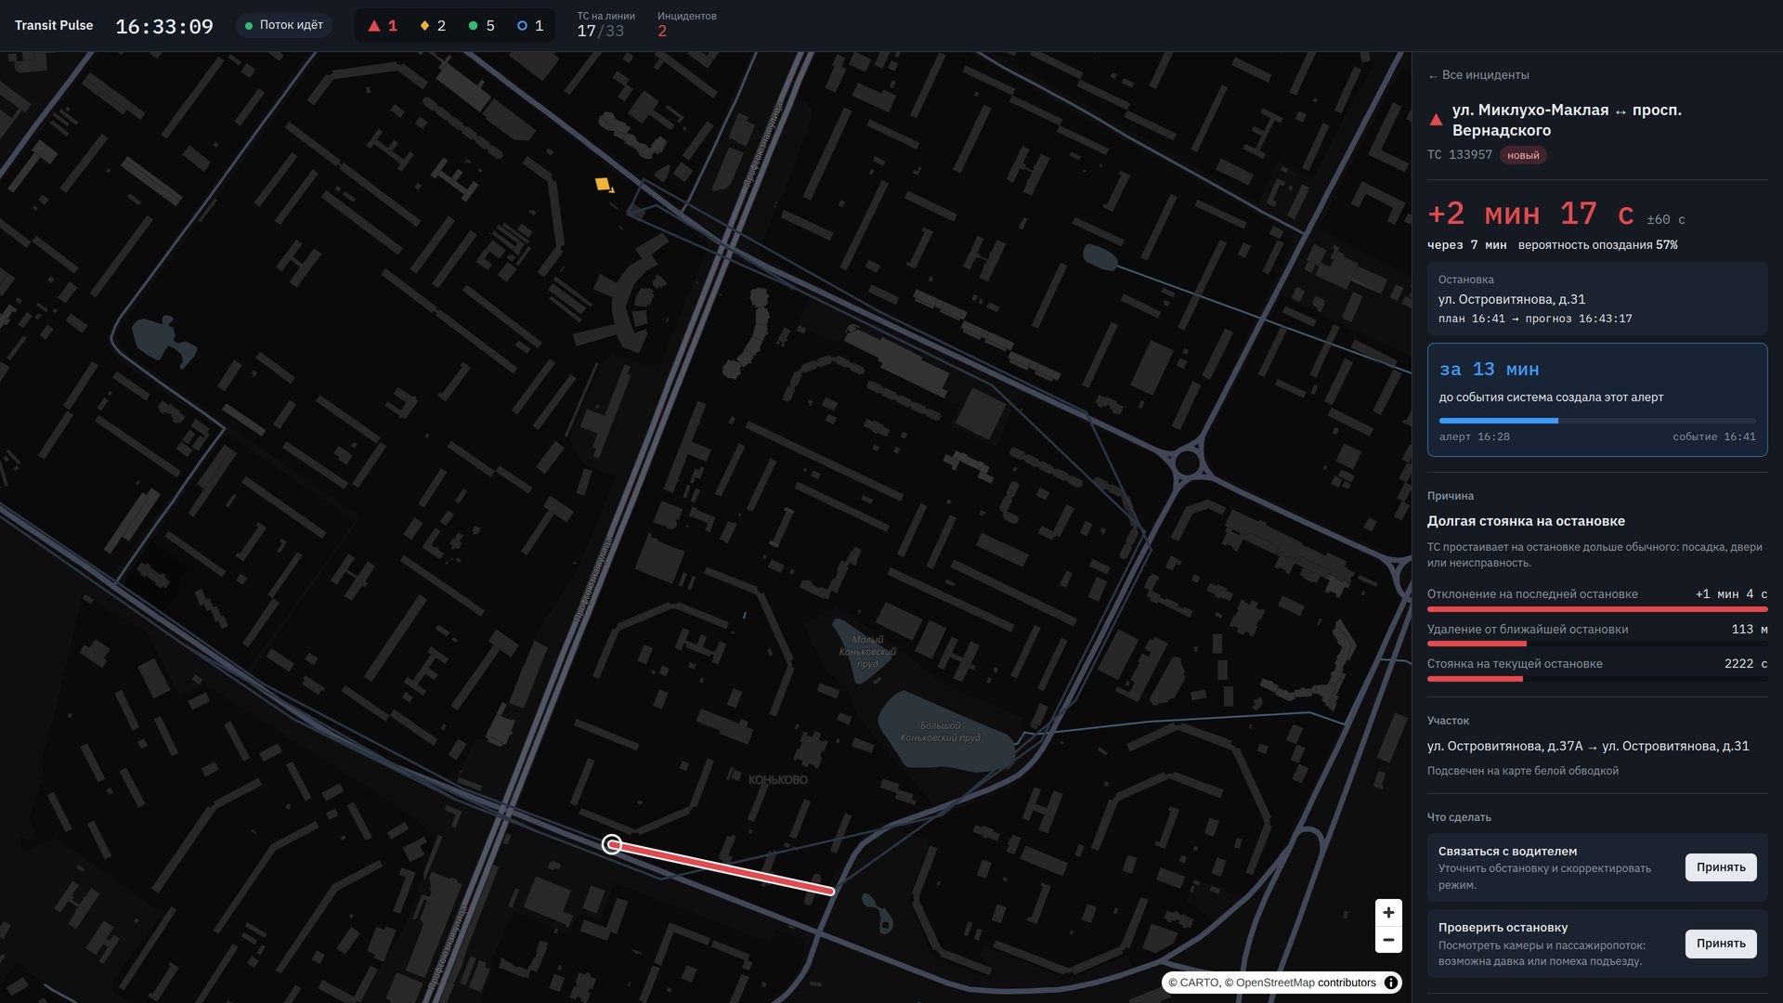
ПОТОК ИДЁТ · localhost:8080
Демо
Живой поток NDTP, день 06.01.2026 на скорости ×30
0:00
пульт: карта и лента
0:40
красный инцидент: за 11 мин до события
1:20
what-if и «Принять»
1:55
обрыв потока → DEGRADED → LIVE
2:35
NDTP-пакет в hex, Swagger
Notes:
Переходим к демо (3 минуты). 0:00 — общий вид пульта: сверху сим-время и режим потока, данные идут по NDTP; цвет и форма маркера — уровень риска. 0:20 — лента отсортирована по тому, сколько минут осталось до события. 0:40 — открыть красный инцидент: прогноз ± ошибка, вероятность, алерт создан за 11 минут до события; причина и доказательства; участок подсвечен на карте. 1:20 — What-if «Резервный выпуск»: эффект до применения меры. 1:40 — «Принять». 1:55 — docker compose stop replayer: через 30 с баннер «Поток прерван», карта жива; docker compose start replayer — «Поток идёт». 2:35 — Swagger :8000/docs или /api/v1/ingest/stats: последний NDTP-пакет в hex, ноль ошибок CRC. 2:50 — «Всё поднимается одной командой, инструкция в README». Резерв: запись экрана.

